Slide 1
ФЕДЕРАЛЬНАЯ АНТИМОНОПОЛЬНАЯ СЛУЖБА
«Особенности участия представителя антимонопольного органа в работе коллегиального органа при органе исполнительной власти субъекта РФ в области тарифного регулирования. Практика Пермского УФАС России»
И.о. руководителя
Управления Федеральной антимонопольной службы по Пермскому краю
ПЛАКСИН АЛЕКСАНДР ВЛАДИМИРОВИЧ
г. Пермь, май 2017 г.

Slide 2
В соответствии с Постановлением Правительства РФ от 04.09.2015 N 941 в Постановление Правительства РФ от 21.02.2011 N 97, которым утверждено Типовое положение об органе исполнительной власти субъекта Российской Федерации в области государственного регулирования тарифов, были внесены изменения:
«В состав коллегиального органа органа исполнительной власти субъекта РФ в области государственного регулирования тарифов включается также представитель антимонопольного органа».

Slide 3
Первоочередная проблема – установление региональным органом тарифного регулирования тарифа в отсутствие его экономического и правового обоснования.
Нередко расчёт тарифа производится в отсутствие документов, подтверждающих обоснованность тех или иных расходов регулируемой организации, включаемых в НВВ.
Наглядный пример из практики Пермского УФАС:
Орган регулирования посчитал в тарифе на тепловую энергию расходы на маркетинг и рекламу на 300 т.р. В отсутствие раздельного учета расходов и доходов общехозяйственные расходы были учтены на 5 млн. руб.
После внесения возражений представителем УФАС тариф был снижен на 8%.

Slide 4
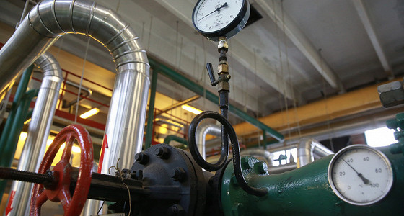
Другая сторона проблемы – правовая
Регулируемые организации представляют в орган регулирования, противоречащие требованиям закона правоустанавливающие документы на имущество, которое предполагается использовать в регулируемой деятельности

Slide 5
Федеральный закон от 07.12.2011 № 416-ФЗ
«О водоснабжении (ч.1 ст. 41.1),
Федеральный закон от 27.07.2010 № 190-ФЗ
«О теплоснабжении» (ч.1 ст. 28.1)
↓
Передача прав владения и (или) пользования объектами теплоснабжения, водоснабжения и водоотведения, находящимися в государственной или муниципальной собственности, осуществляется только по договорам их аренды, которые заключаются в соответствии с требованиями, в т.ч. антимонопольного законодательства, или по концессионным соглашениям.

Slide 6
Федеральный закон от 07.12.2011 № 416-ФЗ
«О водоснабжении (ч.33 ст. 41.1),
Федеральный закон от 27.07.2010 № 190-ФЗ
«О теплоснабжении» (ч.33 ст. 28.1)
↓
Если договор аренды объекта ЖКХ, находящегося в государственной или муниципальной собственности, заключен с нарушением требований,
то он является ничтожным.
Такой договор аренды, представленный в орган тарифного регулирования, не подтверждает законных прав хоз.субъекта в отношении переданного ему имущества,
в связи с чем правовые основания для установления тарифа отсутствуют.

Slide 7
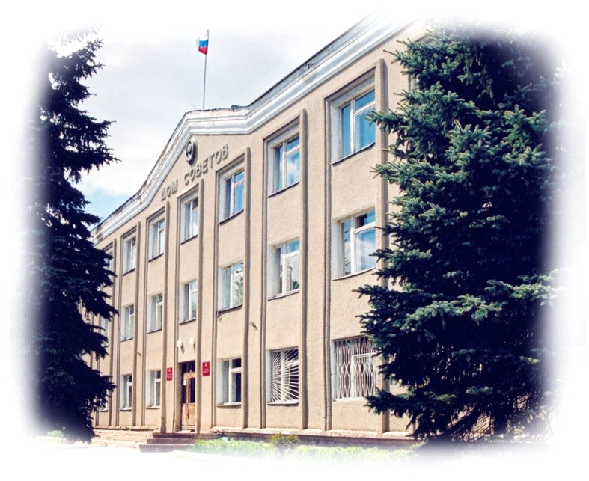
Органы местного самоуправления допускают многочисленные нарушения законодательства
при организации тепло- и водоснабжения.
→ договоры аренды без торгов на «старые» объекты ЖКХ
→ договоры безвозмездного пользования имуществом
→ закрепление имущества на праве оперативного управления или хозяйственного ведения за МУПами или МКУ для получения ими тарифа

Slide 8
Судебная практика по вопросу законности закрепления муниципального имущества теплоснабжения и водоснабжения на праве оперативного управления или хозяйственного ведения за МУПами и МКУ, остается неоднозначной.
Закрепление имущества ЖКХ на праве оперативного управления или хозяйственного ведения – это нарушение, в т.ч. антимонопольного законодательства, которое противоречит и отраслевым законам.
Такая передача имущества препятствует развитию конкуренции, лишает иных лиц возможности получить права на эти объекты.
(дело № А46-492/2016)
Закрепление имущества ЖКХ на праве оперативного управления - допустимое явление, где муниципалитет в силу норм ГК РФ волен свободно распоряжаться имуществом. Это не противоречит закону и не нарушает чьи-либо законные права в сфере предпринимательской и иной экономической деятельности.
(дело № А07-16152/2015)

Slide 9
Проблема также состоит в том, что органы тарифного регулирования принимают во внимание противоречащие требованиям закона правоустанавливающие документы на имущество ЖКХ, не дают им правовую оценку и устанавливают для такой организации тариф.
По сути, складывается противоречивая ситуация, при которой организация, незаконным образом владеющая имуществом ЖКХ, получает право на ведение регулируемой предпринимательской деятельности.
Таким образом, в данном случае конкуренция на таком рынке устраняется.

Slide 10
Предложения Пермского УФАС России
закрепление за органами регулирования полномочий по оценке правоустанавливающих документов на имущество, которое предполагается использовать в регулируемой деятельности,
установление для органа регулирования права отказать организации в установлении тарифа в случае несоответствия правоустанавливающих документов требованиям законодательства,
повышение статуса представителя антимонопольного органа,

Slide 11
Предложения Пермского УФАС России
установление этапа разрешения разногласий в случае расхождения позиций антимонопольного органа и органа регулирования,
-введение ответственности для должностных лиц органа регулирования за неуведомление антимонопольного органа о заседаниях, за непредоставление информации,
-расширение возможностей участия представителя антимонопольного органа также в работе по утверждению тарифов в прочих сферах.

Slide 12
СПАСИБО ЗА ВНИМАНИЕ!
www.perm.fas.gov.ru

